Slide 1
よりよいオンライン授業に向けて
大学総合教育研究センター 吉田 塁
本資料内の全 URL のアクセス日は 2021年3月17日

Slide 2
目次
アップデート
オンライン授業を行うにあたって
リアルタイム授業のポイント
オンデマンド授業のポイント
ハイブリッド授業のポイント

Slide 3
アップデート

Slide 4
utelecon ポータルサイトの改善
メニューを刷新
以下のページが特におすすめ
ページ | 説明
オンラインを活用するために | オンラインの活用方法に関する情報がまとめています
使えるツールから探す | ツール別に記事をまとめています
やりたいことから探す | 目的別に記事をまとめています
東大の実践を知る | オンライン授業のグッドプラクティス，オンライン授業情報交換会，オンライン授業に関するアンケート，本学教職員から共有いただいた資料へのリンク
グッドプラクティス | オンライン授業のグッドプラクティス14件について，先生への詳細なインタビュー記事をまとめています
Zoom の使い方 | Zoom の様々な使い方が載っています （通信量に関する情報も載っています）

Slide 5
ツールのアップデート
Zoom
ブレイクアウトルームに対して メインルームから画面共有できる （アップデート推奨）
Slido
Webex アカウントでサインインすると 有償プランが利用可

Slide 6
オンライン授業を行うにあたって

Slide 7
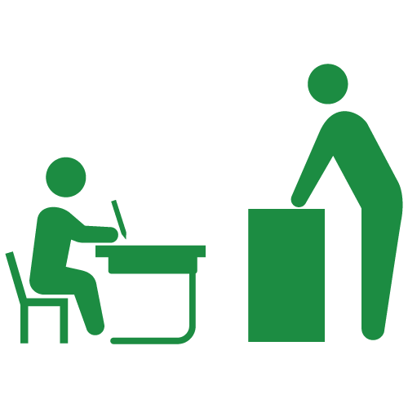









授業形態
: 従来の授業
対面
ハイブリッド（対面+オンライン配信）
: 教室の授業をライブ配信
リアルタイム（オンライン）
オンデマンド（オンライン）
: Web会議システム等で授業
: 学習システム等で学生が各自学習

Slide 8
メディア授業 要件
メディア授業（リアルタイム、オンデマンド、ハイブリッド）には、それぞれ授業の要件あり
（概説）メディア授業は単位算入の上限があるが、COVID-19 の感染拡大における特例的な措置として、 面接授業に相当する教育効果を有すると大学において 認められる場合、単位の上限に算入する必要はない
遠隔授業を実施する授業時数が半数を超えない範囲で行われる授業科目については，面接授業の授業科目として取り扱う
参考情報
文部科学省（2018）大学における多様なメディアを高度に利用した授業について
https://www.mext.go.jp/b_menu/shingi/chukyo/chukyo4/043/siryo/__icsFiles/afieldfile/2018/09/10/1409011_6.pdf
文部科学省（2020）学事日程等の取扱い及び遠隔授業の活用に係るＱ＆Ａの送付について（5月22日時点）(問19が関連)
https://www.mext.go.jp/content/20200525-mxt_kouhou01-000004520_2.pdf
文部科学省（2021）大学等における遠隔授業の取扱いについて（周知）
https://www.mext.go.jp/content/20210426-mxt_kouhou01-000004520_1.pdf

Slide 9
著作権
授業目的公衆送信補償金制度が2020/4/28 から施行
大学として補償金を支払うため、 教員が個別に手続きする必要なし
授業の過程において、 必要と認められる限度で著作物を公衆送信可能に
著作権者の利益を不当に害する行為は NG
参考情報
改正著作権法第３５条運用指針（令和3年度版）
https://sartras.or.jp/wp-content/uploads/unyoshishin_20201221.pdf
SARTRAS FAQ
https://sartras.or.jp/newfaqs-online/
著作物に関する説明会
https://utelecon.adm.u-tokyo.ac.jp/events/2020-05-08/
SARTRAS: 一般社団法人授業目的公衆送信補償金等管理協会

Slide 10
リアルタイム授業のポイント

Slide 11
はじめに
本学で最も多い授業形態（Zoom 利用が多い）
下記の内容で 0 からでも Zoom 利用可能に
Zoom の基礎講座（Zoom の使い方を網羅）
https://utelecon.adm.u-tokyo.ac.jp/events/2021-03-25/
Zoom 様々な機能の使い方
https://utelecon.adm.u-tokyo.ac.jp/zoom/#features

Slide 12
Good Practice
本学のグッドプラクティス
チェックボックスで「リアルタイム（オンライン）」をチェック
オンライン授業情報交換会
第19回 グッドプラクティス事例(1) 大人数のオンライン授業におけるインタラクションの工夫
第20回 グッドプラクティス事例(2) 学生の声を活かした授業設計の工夫
第21回 グッドプラクティス事例(3) ライブ授業でのインタラクションを活発化する工夫
第24回 グッドプラクティス事例(4) TAを活かした質問の場づくり
第25回 グッドプラクティス事例(5) 多様なツールを用いて授業を活発化・円滑化する工夫
第26回 グッドプラクティス事例(6) 大人数のオンライン授業の実施とテストの工夫
第29回 グッドプラクティス事例(9) 実習形式の授業のオンライン化の工夫
第30回 VR(仮想現実)教室で行う授業の実践例

Slide 13
リアルタイム授業で使えるツール例
ツール | 使える機能
Zoom | 画面共有、チャット、反応（挙手、拍手、賛同…）、 ブレークアウト（グループワーク。グループ内で同時編集できるGoogle ドキュメントやスプレッドシートと組み合わせ推奨）、 レコーディング（録画）、レポート（出席管理） （https://utelecon.adm.u-tokyo.ac.jp/zoom/ 「授業での使い方」参照）
Google Workspace | ドキュメント、スプレッドシート、スライド、Jamboard（4種いずれも共同編集なワークシート 栗田先生の例）、フォーム（アンケート、小テスト 白石先生の例、大槻先生の例）
Slido | Q&A（質問受付(匿名も可)、質問への返信、質問に対する「いいね！」）、Polls（教員からの多肢選択の質問、自由記述の質問）（田中先生の例）
LINE オープンチャット | 匿名で学生とやりとり （廣瀬先生の例）
Comment Screen | 画面上に流れるコメント （杉田先生の例）
Good Notes | タブレットを用いた板書 （白石先生の例、齊藤先生の例）
他の例もグッドプラクティスから絞り込みで検索できます

Slide 14
リアルタイム授業のポイント
Good Practice のインタビューなどをもとに作成
匿名の質問・コメント環境を作る
Slido、LINE オープンチャット、Comment Screen …
適宜リフレッシュの時間を入れる
授業途中の質疑応答の時間、クイズ、ストレッチ…
学生にも頼る・助けてもらう
学生のほうが寧ろ色々知っていることも多い
グループワーク前には丁寧な指示出しを行う
録画した動画を学生に共有 / 同じ内容を再放送する
学生の環境に応じて通信量へ配慮する（末尾の参考資料参照）
一般的に通信量が最も大きいのはビデオ（必要に応じて OFF）
(Zoom) 画面共有を工夫する（解像度とフレーム毎秒 fps を下げる）と通信量は 画面共有 < 音声
(Zoom) ビデオ小表示だと通信量は ビデオ ≒ 音声

Slide 15
オンデマンド授業のポイント

Slide 16
はじめに
オンデマンド授業について
普遍的な知識に関する教材は今後も長く利用できる
動画の場合、準備に時間と労力がかかる
必ずしも動画を用いなくて良い（テキストや音声でも OK）
学生同士の意見交換の場を設ける（例: ITC-LMS 掲示板）
下記の内容でポイント把握可能
オンデマンド講座（基礎を網羅）
https://utelecon.github.io/events/2020-03-27/
第1回 情報システムゼミ 「業務における動画の作成・公開方法」
動画の作成、編集、公開、圧縮など説明
著作権については授業の文脈と異なる説明
https://utelecon.github.io/events/2020-09-02/

Slide 17
Good Practice
本学のグッドプラクティス
チェックボックスで「オンデマンド」をチェック
齊藤宣一 先生の授業: 計算数理I・計算数理（理学部数学科・教養学部(後期課程) 約70名）
⻄村明 先生の授業: 宗教学概論 II（⽂学部 約70名）
米澤智洋 先生の授業: 内分泌病学Ⅰ（農学部 30名程度）
栗田佳代子 先生の授業: 「学びの場」づくり（教育学部 20名程度）
オンライン授業情報交換会
第27回 グッドプラクティス事例(7) オンデマンド教材の制作の取り組み
第28回 グッドプラクティス事例(8) オンデマンドとライブ形式を組み合わせた授業設計の工夫

Slide 18
動画作成～公開で使えるツール例
段階 | ツールと使い方
作成 | - PowerPoint: ① スライド15、動画36:22～ - Zoom: ① スライド16、動画41:11～ - OBS (画面割が可): ②第3回 スライド7、動画13:46～
編集 | - LosslessCut (簡易にカットのみ可): ②第11回 スライド3、動画7:23～ - iMovie (Mac のみ): ① スライド17、動画52:58～ - フォト (Windows のみ): ① スライド17、動画1:02:01～
圧縮 | - YouTube (uploadしてdownloadするだけ): ① スライド27、動画1:24:40～ - VLC Player (upload せずに圧縮可): ① スライド27、動画1:41:50～
公開 | - Google Drive: ① スライド21、動画 1:31:25～ - YouTube: ① スライド20、動画 1:37:08～ （どちらも学内限定公開可能。視聴者数が多い場合は YouTube 推奨）
①: 第1回 情報システムゼミ: https://utelecon.github.io/events/2020-09-02/
②: オンライン授業情報交換会: https://utelecon.github.io/events/2020-luncheon/

Slide 19
オンデマンド授業のポイント
Good Practice のインタビューなどをもとに作成
学生同士、意見交換できる場を提供する
例: ITC-LMS で掲示板を作成する
リアルタイムと組み合わせる
オンデマンド教材で各自が学んでから質疑応答が中心の15分のリアルタイム
動画を作成する場合、トピックごとに短いものを複数作成する
長い場合はインデックスを付加
LosslessCut を使って動画を手軽にカットする
再エンコードがなく短時間で作業可能 https://github.com/mifi/lossless-cut

Slide 20
ハイブリッド授業のポイント

Slide 21
はじめに
組み合わせ方は複数ある
対面の内容をオンラインでライブ配信する
対面の回とオンラインの回を組み合わせる
オンラインで事前学習して 対面では理解を深めるワークを行う
現状ではライブ配信のニーズ高い
音声トラブルが起こるため，教室の音を拾う・オンラインの音を出すPC以外の PC はマイク・スピーカー OFF
参考情報
京都大学 ハイブリット型授業とは
https://www.highedu.kyoto-u.ac.jp/connect/teachingonline/hybrid.php
教養学部（2020）対面・オンライン混合授業講習会（学内限定公開）
https://drive.google.com/file/d/12gpNprhRGoIBs1atdGoPSLmKQH4JKEDq/view?usp=sharing

Slide 22
Good Practice
オンライン授業情報交換会
第16回 ハイブリッド授業(1) 概念の整理とゼミにおける実践例
第17回 ハイブリッド授業(2) 大人数授業における実践例
第18回 ハイブリッド授業(3) 遠隔と対面の学生の対話を促す授業の実践例
第23回 東大生協からのオンライン授業に役立つ機材紹介

Slide 23
参考資料

Slide 24

通信量を抑えるために
学生A 視点
Zoom サーバ
音声
教員(送信者) の工夫で送信時に
ビデオ・画面共有を
ダイエット可
学生B
ビデオ
教員のビデオ
音声・画面共有
学生B の音声
音声・画面共有
学生(受信者) の工夫で受信時に
ビデオ・画面共有を
ダイエット可
教員
学生A

Slide 25
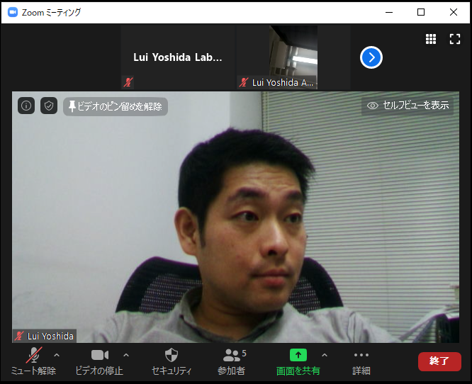

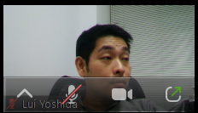
Zoom の通信量 ～全般～
105分×15コマ/週×4週/月
おおよその通信量(受信) (1ヶ月の通信量は月105時間として算出)
対象 | 通信速度(kbps) | 1分の通信量 (MB) | 1時間の通信量 (MB) | 1ヶ月の通信量 (GB)
音声(1人) | 80 | 0.60 | 36.0 | 3.8
音声(複数人) | 80～150 | 0.60～1.13 | 36.0～67.5 | 3.8～7.1
ビデオ (大) | 900 | 6.75 | 405.0 | 42.5
ビデオ (小) | 100 | 0.75 | 45.0 | 4.7
画面共有 | 5～300 | 0.04～2.25 | 2.3～135.0 | 0.2～14.2
ビデオ (大): 解像度 640*320
Zoom のスピーカービューで
最も大きく表示されるビデオ
ビデオ OFF
最小化時に左の「^」を押
すと表示 OFF (通信量 0)
ビデオ (小): 解像度 240*180
Zoom の画面を最小化した時
小さく表示されるビデオ

Slide 26
Zoom の通信量 ～抑え方～
ビデオ（影響 大）
基本 OFF．ON にしたい場合，画面共有などを行う (学生側のビデオ表示が小さくなる)
画面共有（影響 中）
解像度を下げる (1024*768 でも十分見える)
PC の設定で共有する画面自体の解像度を下げる
画面ではなくウィンドウを共有してサイズを小さくする
画面共有時「詳細」タブから「画面の部分」を共有する
fps を下げる (4でも十分: リアルタイムに変更可)
Zoom アプリの「設定(歯車)」→「画面を共有」→ (右下の)「詳細」→「画面共有対象を以下に制限する」
1 が最小 (1秒に1回画面更新のため多少カクカク)
fps: フレーム毎秒

Slide 27
Zoom の通信量 ～授業例: 教育学～
基本情報
通信量 (学生の値は全員の中央値)
学生数 | 時間 | ビデオ | 画面共有 解像度 | 画面共有 fps
20人 | 105分 | 教員 ON | 1024*768 | 1
 |  | 音声 | 画面共有 | ビデオ | 音+画 | 全合計
教員 | 送信 | 55MB | 11MB | 726MB | 66MB | 804MB
 | 受信 | 5MB | 0MB | 7MB | 5MB
学生 | 送信 | 0MB | 0MB | 0MB | 0MB | 163MB
 | 受信 | 54MB | 8MB | 100MB | 62MB
・工夫（解像度 低，fps 低）したら 画面共有 < 音声
・意外と学生のビデオ通信量は少ない

Slide 28
Zoom の通信量 ～参考情報～
井上仁（2020）「Zoomを利用したオンライン授業におけるネットワークトラフィック調査」第2回 4月からの大学等遠隔授業に関する取組状況共有サイバーシンポジウム
https://www.nii.ac.jp/news/upload/20200403-6_Inoue.pdf
井上仁（2020）facebook 投稿（画面共有時の通信量）
https://www.facebook.com/groups/146940180042907/permalink/163466895056902/
工藤知宏（2020）「オンライン授業の通信量」東京大学 説明会: Sセメスタ開始2週間を経て
https://utelecon.github.io/events/2020-04-16/07-Traffic.pdf
福田健作（2020）「帯域逼迫するネットワークの状況」 第3回 4月からの大学等遠隔授業に関する取組状況共有サイバーシンポジウム
https://www.nii.ac.jp/news/upload/20200410-2_Fukuda.pdf
長健二朗（2020）「その後の新型コロナウイルスのフレッツトラフィックへの影響」
https://eng-blog.iij.ad.jp/archives/5813
吉田塁（2020）「オンライン授業において Zoom の通信量を抑えるには」 第9回 4月からの大学等遠隔授業に関する取組状況共有サイバーシンポジウム
https://www.nii.ac.jp/event/other/decs/#09

